Slide 1
Atbalsts Latvijas lauksaimniecībai un lauku attīstībai 2021-2022
05.02.2021.

Slide 2
Saturs
Valsts atbalsts 2021
Tiešie maksājumi pārejas periodā 2021-2022
Lauku attīstības pasākumi pārejas periodā 2021-2022
ES atbalsts zivsaimniecībai

Slide 3
Finansējums valsts atbalstam lauksaimniecībā
Kredītprocentu daļējai dzēšanai | 10 074 071* | 12 000 000**
L/s izmantojamiem zinātnes pētījumiem un l/s zinātnisko institūciju materiāli tehniskās bāzes pilnveidošanai | 3 000 000 | 3 000 000
Mazo l/s ražotāju ienākumu valsts atbalstam | 4 000 000 | 3 000 000
2020. gads EUR
2021. gads EUR
* t.sk. papildu 5 milj.euro no COVID-19 krīzes pārvarēšanas finansējuma
** 2021.gadā finansējums plānots no valsts budžeta programmas «Līdzekļi neparedzētiem gadījumiem»
| 4

Slide 4
Mazo l/s ražotāju ienākumu valsts atbalsts 2021. gadā
3 miljoni eiro
Lauksaimniekiem, kuru: 1. 2020.gadā ES tiešo maksājumu kopējā apstiprinātā summa ir vismaz 100 eiro un nepārsniedz 1200 eiro
2. tiešo maksājumu atbalstam deklarētā platība nepārsniedz 7 ha
3. platība bija vismaz 0,3ha vai no 15.05.-15.09.2020. īpašumā bija vidēji vismaz viena nosacītā liellopu vienība
4. deklarētā dzīvesvietas vai juridiskā adrese ir reģistrēta Latvijā ārpus valstspilsētām (Daugavpils, Jelgava, Jēkabpils, Jūrmala, Liepāja, Ogre, Rēzekne, Rīga, Valmiera, Ventspils)
52 līdz 351 eiro
par saimniecību
40% apmērā no 2020.gada apstiprinātās ES tiešo maksājumu summas, bet izmaksājamā summa kopā ar ES tiešajiem maksājumiem nepārsniedz 1250 eiro
| 7

Slide 5
Saturs
Valsts atbalsts 2021
Tiešie maksājumi pārejas periodā 2021-2022
Lauku attīstības pasākumi pārejas periodā 2021-2022
ES atbalsts zivsaimniecībai

Slide 6
Tiešie maksājumi pārejas periodā 2021.- 2022. gadā
FINANSĒJUMS,
milj. EUR
POVIZORISKĀS LIKMES, EUR/ha
Atbalsta saņemšanas pamatnosacījumi nemainās
 | 2021 | 2022 | 2021 | 2022
TM finansējuma pārdale uz Lauku attīstību | 25,0 | 25,0 | - | -
Pieejamais finansējums | 314,05 | 319,14 | - | -
VPM | 160,95 | 163,64 | 92 | 94
Zaļināšana | 94,22 | 95,74 | 54 | 55
Brīvprātīgi saistītais atbalsts | 47,11 | 47,87 | - | -
Maksājums gados jauniem lauksaimniekiem | 6,28 | 6,38 | 59 | 59
Mazo lauksaimnieku atbalsts | 5,5 | 5,5 | 500 EUR/saimniecībai
| 5

Slide 7
Brīvprātīgi saistītā atbalsta finansējums 2021.- 2022. gadā
Papildinājumi salīdzinājumā ar 2020.gadu
Brīvprātīgi saistītā atbalsta veidi
2021. gads (milj. Eur)
2022. gads (milj. Eur)
1. | Par slaucamām govīm | 23,04 | 23,43
2. | Par liellopiem | 7,21 | 7,33
3. | Par kazu mātēm | 0,08 | 0,08
4. | Par aitu mātēm | 0,71 | 0,73 | piena šķirnes aitas
5. | Par cietes kartupeļiem | 0,21 | 0,21
6. | Par sertificētām stiebrzāļu un lopbarības augu sēklām | 0,49 | 0,50
7. | Par sertificētas sēklas kartupeļiem | 0,20 | 0,20
8. | Par sertificētu labības sēklu | 1,13 | 1,15
9. | Par augļiem | 1,80 | 1,83 | sausserži, irbenes, plūškoki, melones, arbūzi
10. | Par dārzeņiem | 1,98 | 2,01
11. | Par vasaras rapsi | 0,72 | 0,74
12. | Par miežiem | 3,05 | 3,10
13. | Par proteīnaugiem | 6,28 | 6,38
14. | Par rudzu līnijšķirnēm (t.sk. Kaupo) | 0,19 | 0,19 | jauna shēma
| 6

Slide 8
Svarīgākie datumi 2021.gadā
Līdz 1.aprīlim jāiesniedz pieteikums lauku bloku precizēšanai
7.aprīlis – 22.maijs: pieteikšanās platību maksājumiem
15.jūnijs - pēdējais termiņš pieteikuma iesniegšanai ar atbalsta apjoma samazinājumu
Pļaušanas termiņš 15.augusts - pēdējais datums, kad jābūt noganītiem vai nopļautiem un novāktiem zālājiem
15.septembris - pēdējais datums papuves apstrādāšanai
1.aprīlis - 30.novembris – sezonas laukstrādnieku reģistrācijas periods
| 7

Slide 9
Saturs
Valsts atbalsts 2021
Tiešie maksājumi pārejas periodā 2021-2022
Lauku attīstības pasākumi pārejas periodā 2021-2022
ES atbalsts zivsaimniecībai

Slide 10
Lauku attīstības pasākumi pārejas periodā 2021.- 2022. gadā
Turpina darboties Lauku attīstības programma un pasākumi
Pasākums
Milj. EUR (indikatīvi)
M01 Zināšanu pārnese un informācijas pasākumi | 9
M04 Ieguldījumi materiālajos aktīvos | 219,4 t.sk. 27,8 ESAI
M04 Finanšu instrumenti (kredītprocenti, garantijas, Altum aizdevumi mazām saimniecībām) | 50
M06 Atbalsts uzņēmējdarbības uzsākšanai attīstot mazās lauku saimniecības | 15 (ESAI)
M06 Atbalsts gados jaunu lauksaimnieku darījumdarbības uzsākšanai | 7
M08 Ieguldījumi meža platību paplašināšanā un meža dzīvotspējas uzlabošanā | 7
M09 Ražotāju grupu un organizāciju izveide | 1
M10 Agrovide un klimats | 33,2
M11 Bioloģiskā lauksaimniecība | 70, t.sk. 32 ESAI
M12 Kompensācijas maksājums par Natura 2000 mežu teritorijām | 12
M16 Sadarbība | 9
M17 Ražas, dzīvnieku un augu apdrošināšanas prēmija | 22
M20 LEADER | 19,5
| 9

Slide 11
Atbalsts ieguldījumiem lauku saimniecībās pārejas periodā
Būvniecība, tehnikas/aprīkojuma iegāde
Max publiskais attiecināmo izmaksu apmērs 1 000 000 EUR, būvniecībā var palielināt līdz 2 000 000 EUR, par summu, kas nomaksāta darba spēka nodokļos un darba algu apjomā vidēji pēdējos 2 gados
Uzsācēji nevar pieteikties
Apgrozījums 4 000 līdz 70 000 euro (saimniec.skaits ~22 500)
(30 milj. euro + ERI 5 milj EUR)
Tiek saglabāts reģionalizācijas princips pēc VPM
Apgrozījums 70 001 – 350 000 euro
(saimniec.skaits ~1 190 )
(37 milj. euro + ERI 9,3 milj. EUR)
Noteikt obligāti īstenojamo vides/klimata pasākumu kopumu no kopējā pieejām finansējuma:
Mazajā grupā – 10 %
Vidējā grupā - 30%
Lielajā grupā – 50%
Atzītās kooperatīvās sabiedrības
(14 milj. EUR)
Apgrozījums virs 350 001 EUR
(saimniec.skaits ~740)
(38 milj. EUR + ERI 13,5 milj. EUR)
Veicināt Sadarbības projektu ieviešanu aptverot dažādus sadarbības veidus tai skaitā arī starp primārajiem ražotājiem tehnikas iegādei
Ieguldījumi cūkkopības un putnkopības nozarēs labturības, biodrošības un citiem mērķiem
(20 milj. EUR)
| 10

Slide 12
Ieguldījumi lauku saimniecībās pārejas periodā papildus ierobežojums tehnikas iegādei
Traktortehnikas un ražas novākšanas tehnikai vienam atbalsta pretendentam tiks noteikts maksimāli attiecināmās izmaksas ne vairāk kā 400 000 EUR plānošanas periodā 2021-2027
*Par šī punkta piemērošanu būs gala lēmums pēc programmas grozījumu saskaņošanu ar EK

Slide 13
Atbalsts mazo saimniecību attīstībai pārejas periodā
Atbalsts
15 000 EUR
Mazie attīstās
(Iespējamais pretendentu sk.: 1000)
Atbalsts divos maksājumos
1) pirms 80%
2) pēc plāna realizācijas 20%
Vienreizējs maksājums par
biznesa plāna realizāciju maziem lauksaimniekiem (lump sum) - 15 milj.EUR ERI finansējums
Prioritāte
Augļkopība, lopkopība, dārzeņkopība
Teritorijas attīstības indekss
Saimniecības dalība kooperatīvā
Saimniecības kopējais apgrozījums
Atbalsta pretendents
SI/apgrozījums: 2 000 - 15 000 EUR
Zeme: līdz 50 ha
Lauksaimnieciskā izglītība: 160 stundas
Atbalsta saņemšanas nosacījumi
Darījumdarbības plāns + konsultants:
2-4 gadi
konkrētu rādītāju sasniegšana
Atbalstāmās aktivitātes
Dzīvu dzīvnieku iegāde
Stādu iegāde
Jaunas, lietotas tehnika iegāde u.c.
| 14

Slide 14
Finanšu instruments maziem/vidējiem lauksaimniekiem - 20 milj. EUR
Atbalsts ir sniegts aizdevuma veidā līdz - 100 000 EUR;
apgrozāmo līdzekļu iegādei – 35 000 EUR
apbūvētas un neapbūvētas zemes iegādei – 35 000 euro
Aizdevumu procentu gada likme: 4 - 6,5%
Turpina ALTUM programmu «Mazie aizdevumi lauku teritorijās»
maziem/vidējiem lauksaimniekiem lauku teritorijās
Atbalsta pretendents
Lauksaimniecības un lauku saimnieciskās darbības veicēji– juridiskas vai fiziskas personas - ar apgrozījumu līdz 100 000 EUR
Atbalsta saņemšanas nosacījumi
Aizdevumus līdz 25 000 EUR ALTUM piešķir ar aizņēmēja galvojumu, bez papildus nodrošinājuma.
Atmaksas termiņš - līdz 10 gadiem, būvniecības gadījumā līdz 15 gadieM
Atbalstāmās aktivitātes
Dzīvu dzīvnieku iegāde
Stādu iegāde
Pamatlīdzekļu (arī lietotu) iegāde, būves - pārbūve, uzstādīšana, celtniecības izmaksas, kā arī ēkas atjaunošanas izmaksas
Apbūvētas un neapbūvētas zemes iegāde
Apgrozāmie līdzekļi
| 15

Slide 15
Vienreizējs maksājums jauniem lauksaimniekiem - 7 milj.EUR
Atbalsts
40 000 EUR
Jaunie izveido saimniecību
(Iespējamais pretendentu sk.: 175)
Atbalsts divos maksājumos
1) pirms 80%
2) pēc plāna realizācijas 20%
Vienreizējs maksājums par
biznesa plāna realizāciju jauniem lauksaimniekiem (lump sum)
Atbalsta pretendents
SI/apgrozījums: 15 000 – 70 000 EUR
Lauksaimnieciskā izglītība: 320 stundas
Prioritāte
Augļkopība, dārzeņkopība, lopkopība
Teritorijas attīstības indekss
Izglītība
Atbalsta saņemšanas nosacījumi
Darījumdarbības plāns:
2- 4 gadi
konkrētu rādītāju sasniegšana
Atbalstāmās aktivitātes
Dzīvu dzīvnieku iegāde
Stādu iegāde
Jaunas, lietotas tehnika iegāde u.c.
| 16

Slide 16
Atbalsts pārstrādei pārejas periodā
Būvniecība, tehnikas/aprīkojuma iegāde
2021.-2027.gada periodā
Maksimālais attiecināmo izmaksu apmērs – 3 milj. EUR
Mājražotājiem, kas kļūst atzīti – 300 000 EUR
Uzsācēji nevar pieteikties
Papildus nosacījumi
Vietējā izejviela:
40 % (gaļa) gaļas pārstrādes sektorā
30 % (augļi, dārzeņi un kartupeļi) augļu un dārzeņu pārstrādes sektorā
50 % (milti) maizes, miltu konditorejas, sausiņu un cepumu ražotājiem
70 % pārējos sektoros
| 12

Slide 17
Atbalsts meliorācijas sistēmu sakārtošanai pārejas periodā
Pārejas periodā tiek paredzēts atbalstu valsts nozīmes meliorācijas sistēmu un koplietošanas sistēmu sakārtošanai
Meliorācijas sistēmu pārbūve un atjaunošana valsts nozīmes sistēmās – atbalsta intensitāte – 100%
Pašvaldība (arī pašvaldības kapitālsabiedrība), kas veiks pašvaldības īpašumā esošu meliorācijas sistēmu un hidrotehnisko būvju pārbūvi vai atjaunošanu lauksaimniecības vai meža zemē un pašvaldības nozīmes koplietošanas meliorācijas sistēmu pārbūvi vai atjaunošanu lauksaimniecības vai meža zemē Maksimālā attiecināmo izmaksu summa ir 300 000 EUR, atbalsta intensitāte – 90%
Pašvaldības un lauku saimniecības (atbalsta intensitāte 50% un maksimāli attiecināmā izmaksu summa ir 300 000 EUR) varēs īstenot kopprojektu, ja starp kopprojekta dalībniekiem ir noslēgts līgums un pēc kopprojekta īstenošanas tiek pārbūvēta vai atjaunota viena koplietošanas meliorācijas sistēma, kura regulē ūdens režīmu vismaz divos zemes īpašumos ar kopēju robežu. Kopprojekta līgumu iesniedz un atbalstu saņem viens no meliorācijas sistēmas īpašniekiem vai tiesiskajiem valdītājiem. Maksimālo attiecināmo izmaksu apmēru un atbalsta intensitāti nosaka katram kooprojekta dalībniekam.
| 13

Slide 18
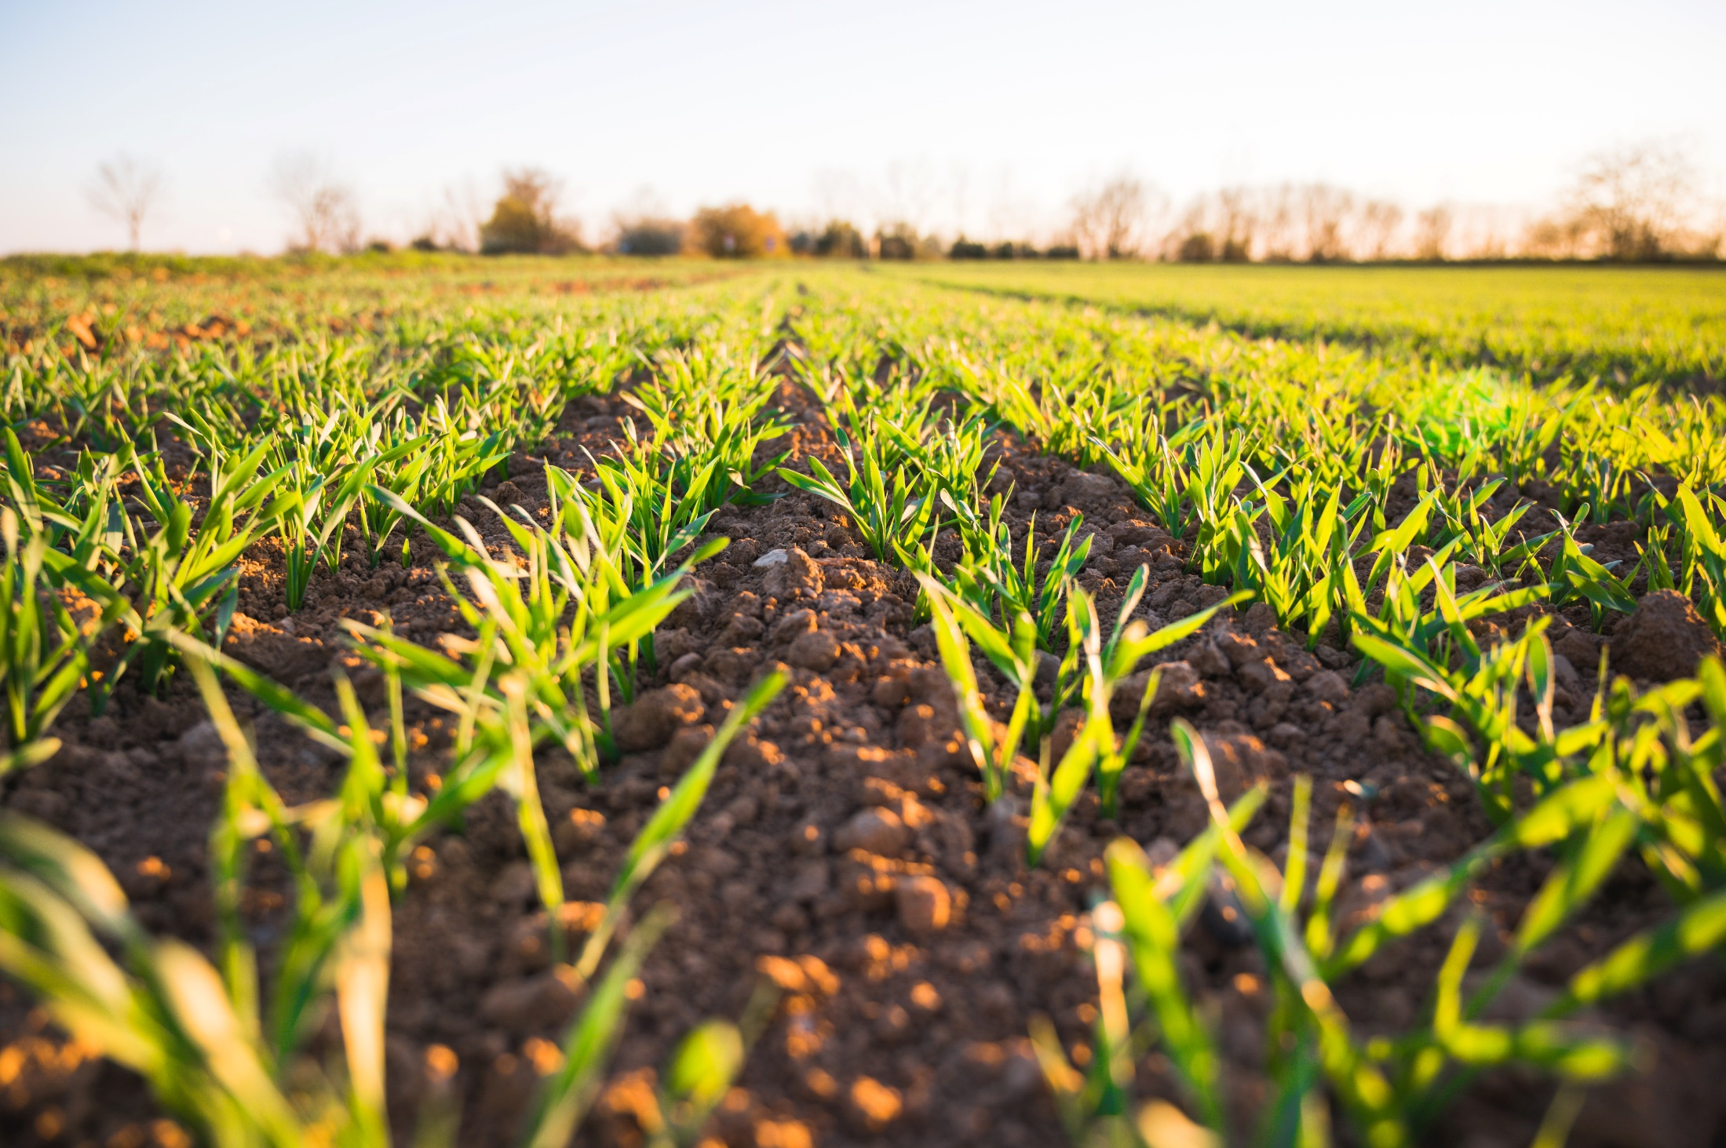
Ražas un dzīvnieku apdrošināšana
22 milj. EUR
Pasākumā “Ražas, dzīvnieku un augu apdrošināšanas prēmija” tiek saglabāti esošie nosacījumi, atbalsta intensitāte 70%

Slide 19
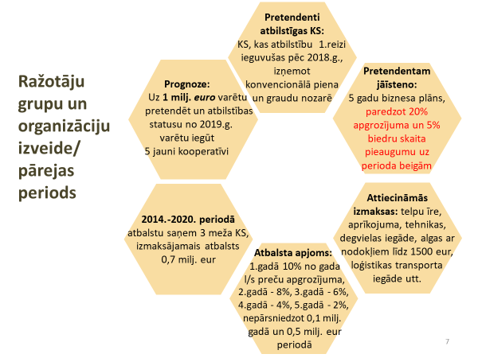
Atbalsts kooperatīvu izveidei – 1 milj. EUR
| 18

Slide 20
LEADER atbalsts pārejas periodā – 19,5 milj. EUR
LEADER apakšpasākums «Darbību īstenošana saskaņā ar sabiedrības virzītas vietējās attīstības stratēģiju"
Vietējās ekonomikas stiprināšanas iniciatīvas
Vietas potenciāla attīstības iniciatīvas
Nelauksaimnieciskās uzņēmējdarbības
radīšana, attīstība
(apgrozījums līdz 150 000 EUR/gadā)
Teritorijas
sakārtošana pakalpojumu pieejamībai, kvalitātei un sasniedzamībai, t.sk.:
Lauksaimniecības produktu pārstrāde (apgrozījums līdz 150 000 EUR/gadā)
Dabas un kultūras objektu sakārtošana
Tirdzniecības vietas izveide/labiekārtošana
(apgrozījums līdz 150 000 EUR/gadā)
Sabiedrisko aktivitāšu dažādošana
Darbinieku produktivitātes kāpināšana
(apgrozījums līdz 150 000 EUR/gadā)
Atbalstu var saņemt projektiem, kas atbilst VRG sagatavotai SVVA stratēģijai.
| 19

Slide 21
LEADER apakšpasākums «Darbību īstenošana saskaņā ar sabiedrības virzītas vietējās attīstības stratēģiju»
Atbalsta intensitāte¹
Viena projekta maksimālā attiecināmo
izmaksu summa¹
Vietējās ekonomikas stiprināšanas iniciatīvas | juridiska vai fiziska persona biedrības, nodibinājumi, kooperatīvās sabiedrības, pašvaldības (tikai kopprojekta gadījumā un tirdzniecības vietas izveidei) | līdz 70%; kopprojektiem² līdz 80% | 50 000 EUR 100 000 EUR (uzņēmējdarbības infrastruktūra)
Vietas potenciāla attīstības iniciatīvas | juridiska vai fiziska persona, biedrības, nodibinājumi, reliģiskas organizācijas, pašvaldības, kas īsteno sabiedriskā labuma projektu³ | līdz 90% | 50 000 EUR
Atbalsta pretendenti
Aktivitāte
1 Vietējā rīcības grupa SVVA stratēģijā var samazināt atbalsta intensitāti un maksimālo atbalsta apmēru.
2 Kopprojekts - projekts, kurā plānoto investīciju izmanto kopīgai lietošanai, ja to iesniedz kooperatīvā sabiedrība, ne vairāk kā 3 saimnieciskās darbības veicēji, starp kuriem noslēgt koplīgums, vai pašvaldība savā īpašumā esošās infrastruktūras izveidei juridiskai personai, kas veic saimniecisku darbību (ja ir koplīgums).
3 Sabiedriskā labuma projekts - ir projekts, kurā plānotajam mērķim nav komerciāla rakstura, par projekta rezultātu netiek prasīta samaksa un kurš ir publiski pieejams. Tas nav kvalificējams kā valsts atbalsts.
| 20

Slide 22
Lauku attīstības platību maksājumu nosacījumi 2021. un 2022. gadam
M11 Bioloģiskās lauksaimniecība |  | Turpina esošās saistības, ja tās nav pabeigtas Var paplašināt esošās saistības līdz 20% Var uzņemties jaunas saistības
M10.1.1. Bioloģiskās daudzveidības uzturēšana zālājos |  | Turpina esošās saistības, ja tās nav pabeigtas Var paplašināt esošās saistības līdz 20% Var uzņemties jaunas saistības
M.10.1.2. Vides saudzējošu metožu pielietošana dārzkopībā |  | Turpina esošās saistības, ja tās nav pabeigtas Var paplašināt esošās saistības līdz 20% Var uzņemties jaunas saistības
M.10.1.3. Rugāju lauks ziemas periodā |  | Turpina esošās saistības, ja tās nav pabeigtas Var paplašināt esošās saistības līdz 20% Var pagarināt esošās saistības
M10.1.4. Saudzējošas vides izveide, audzējot augus nektāra ieguvei |  | Turpina esošās saistības, ja tās nav pabeigtas Var paplašināt esošās saistības līdz 20% Var uzņemties jaunas saistības
M12 Kompensācijas maksājums par NATURA2000 mežu teritorijām |  | Turpina ierastā kārtībā pieteikties uz ikgadējo atbalstu
Pasākums
Nosacījumi
| 21

Slide 23
Saturs
Valsts atbalsts 2021
Tiešie maksājumi pārejas periodā 2021-2022
Lauku attīstības pasākumi pārejas periodā 2021-2022
ES atbalsts zivsaimniecībai 2021-2027

Slide 24
Atbalsts zivsaimniecības attīstībai 2021. gadā
No 29.01.2021. līdz 28.05.2021. ir atvērta pieteikšanās šādos Rīcības programmas 2014-2020 pasākumos*:
Inovācija (MKN Nr. 458)
Atbalsts inovāciju izstrādei akvakultūrā - jauni vai ievērojami uzlaboti produkti, aprīkojums, procesi, metodes;
Projekts īstenojams sadarbībā ar zinātnisko instituciju;
Maksimālā attiecināmā projekta summa - 400 tūkst. EUR;
Projektu īstenošanas maksimālais termiņš – 30.09.2023.
Kārtā izsludinātais finansējums - 617 tūkst. EUR.
Zvejas un akvakultūras produktu apstrāde (MKN Nr.458)
Atbalsts būvniecībai un iekārtām zivsaimniecības produktu apstrādei;
Mājražotājiem maksimālais atbalsta apjoms periodā – 600 tūkst. EUR (citiem pretendentiem ierobežojuma nav);
Projektu īstenošanas maksimālais termiņš – 30.09.2023.
Kārtā izsludinātais finansējums - 23,8 milj. EUR
*ES atbalstam zivsaimniecībai nav pārejas perioda – izmantojam 2014-2020. perioda finanšu atlikumu pasākumos, kuros tas pieejams.
| 24

Slide 25
Paldies par uzmanību!

